Slide 1

Trabalho final de eletrônica 2
Confecção de mini esteira controlável utilizando ponte h
Filipe Soares e marco antônio

Slide 2
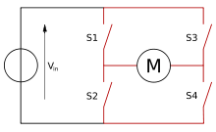
Funcionamento da ponte h

Slide 3


Slide 4
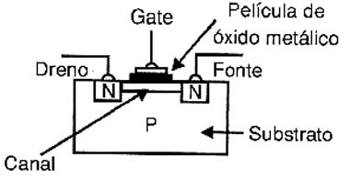
Mosfets E Seus Funcionamentos

Slide 5
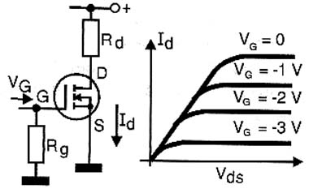
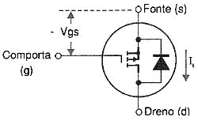

Slide 6
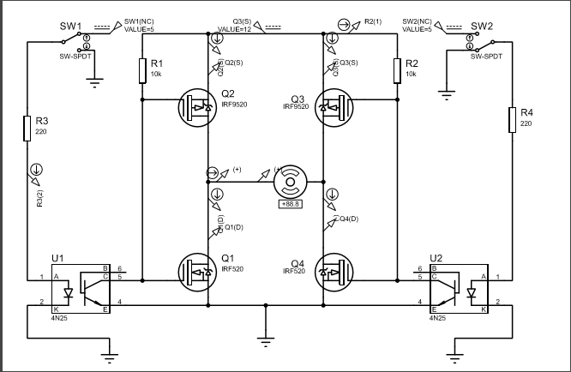
Ponte h utilizando mosfets

Slide 7
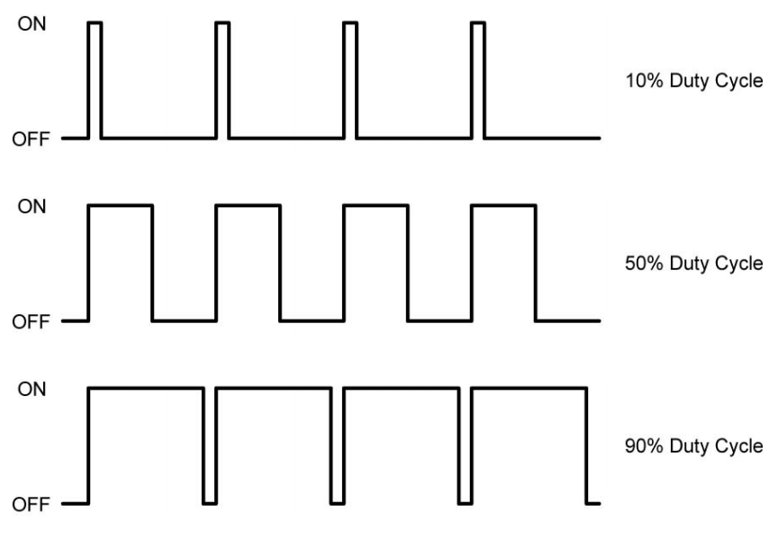
modulação por largura de pulso - pwm

Slide 9
Objetivo do trabalho
Desenvolver uma esteira controlável utilizando os conceitos aprendidos em sala de aula a respeito do uso de Ponte-H e MOSFETs combinado com a utilização de outras técnicas, sendo estas baseadas no uso do arduíno.

Slide 10
Materiais utilizados
1-Potênciometro de 100KΩ
Pregos
Parafusos
Lixa
Motor de impressora
Madeira MDF
Cano de PVC
Estanho
Ferro de Solda
Ácido para corrosão da placa
Bombril
Papel fotográfico
Software de Simulação Proteus
2-MOSFET IRF 9530 de canal P
2-MOSFET IRF 630 de canal N
2- Isolador ótico 4N25
2- Leds vermelhos
2- Resistores de 10KΩ
2-Resistore de 220Ω
Arduíno
Cabos para conexão dos componentes
Placa fenolíte 10x15cm
1-Chaves de três posições

Slide 11
Auto CAD;
Serra Tico Tico;
Multímetro;
2 Rolamentos;
Haste de ferro com espiral para colocar parafuso (utilizado como segundo eixo).

Slide 12
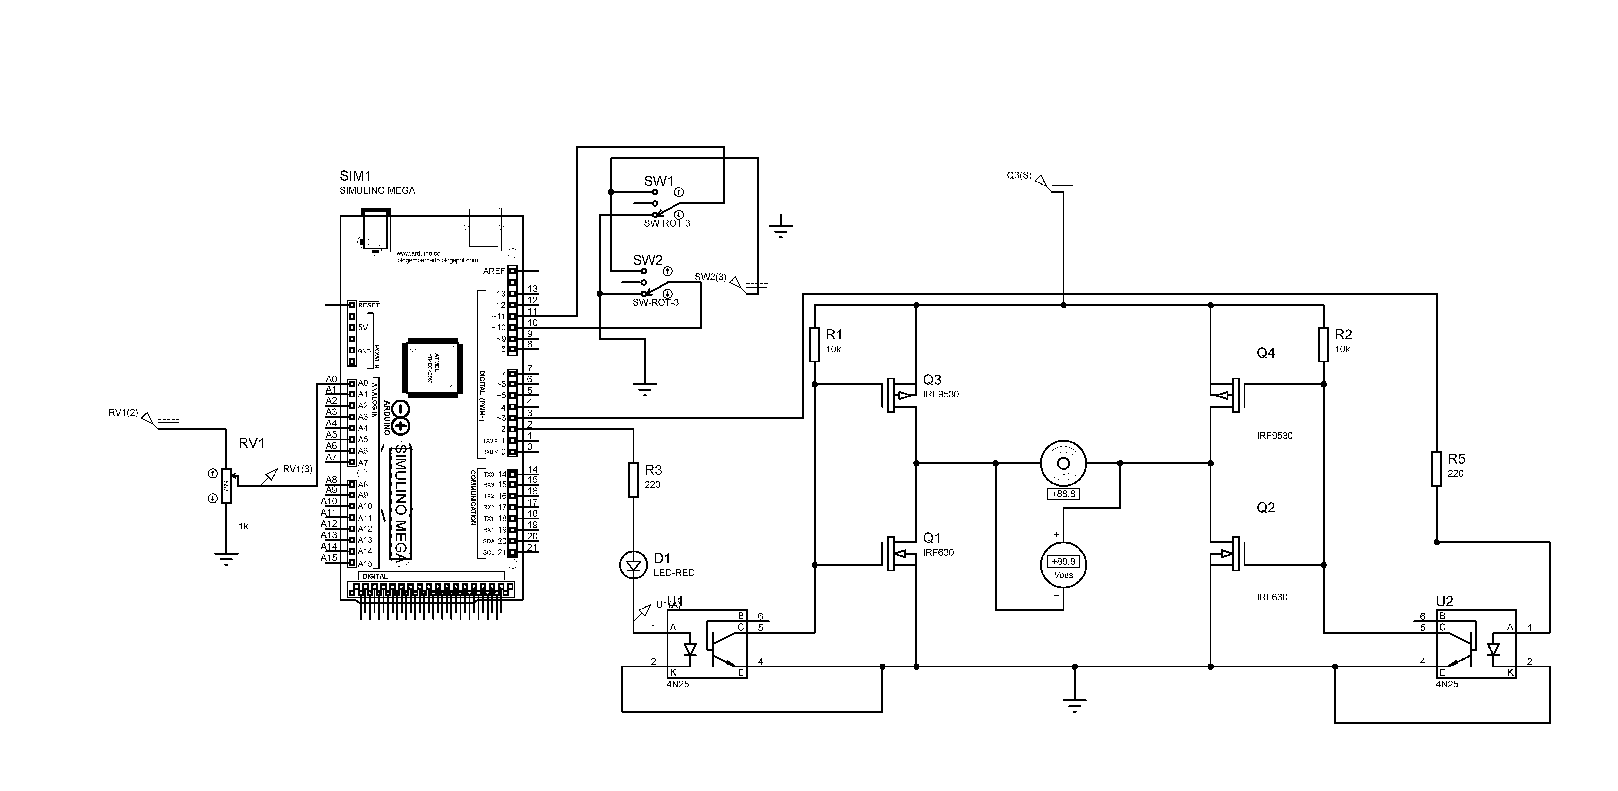
DESENVOLVIMENTO

Slide 13
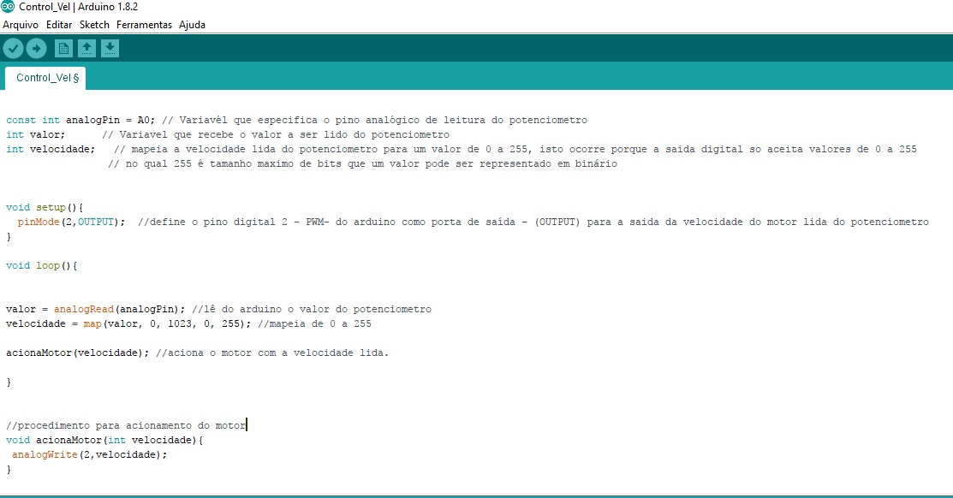

Slide 14
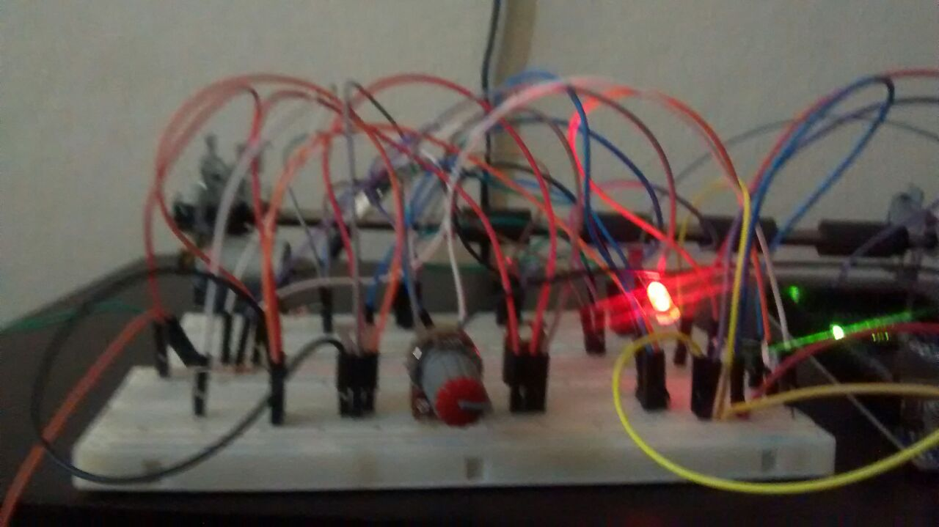
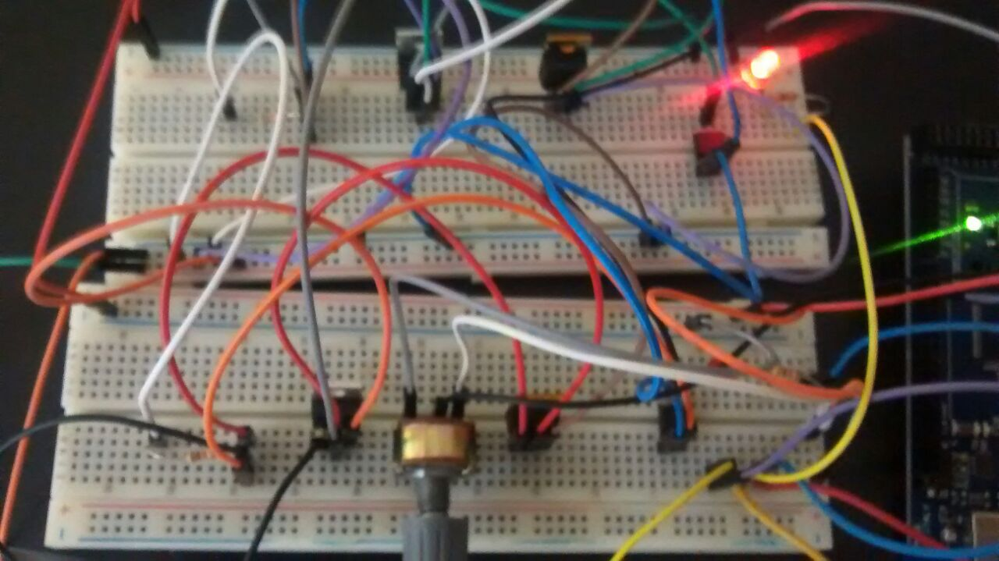
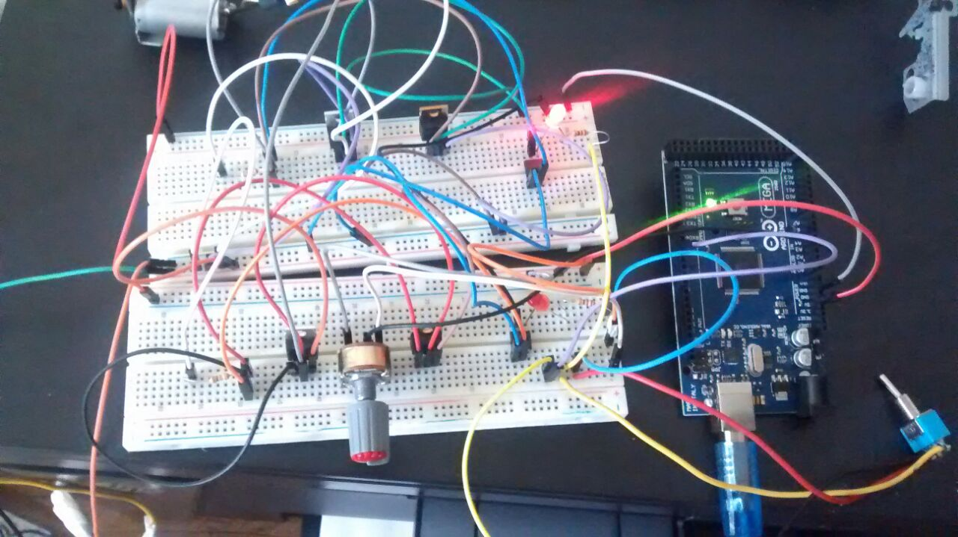

Slide 15
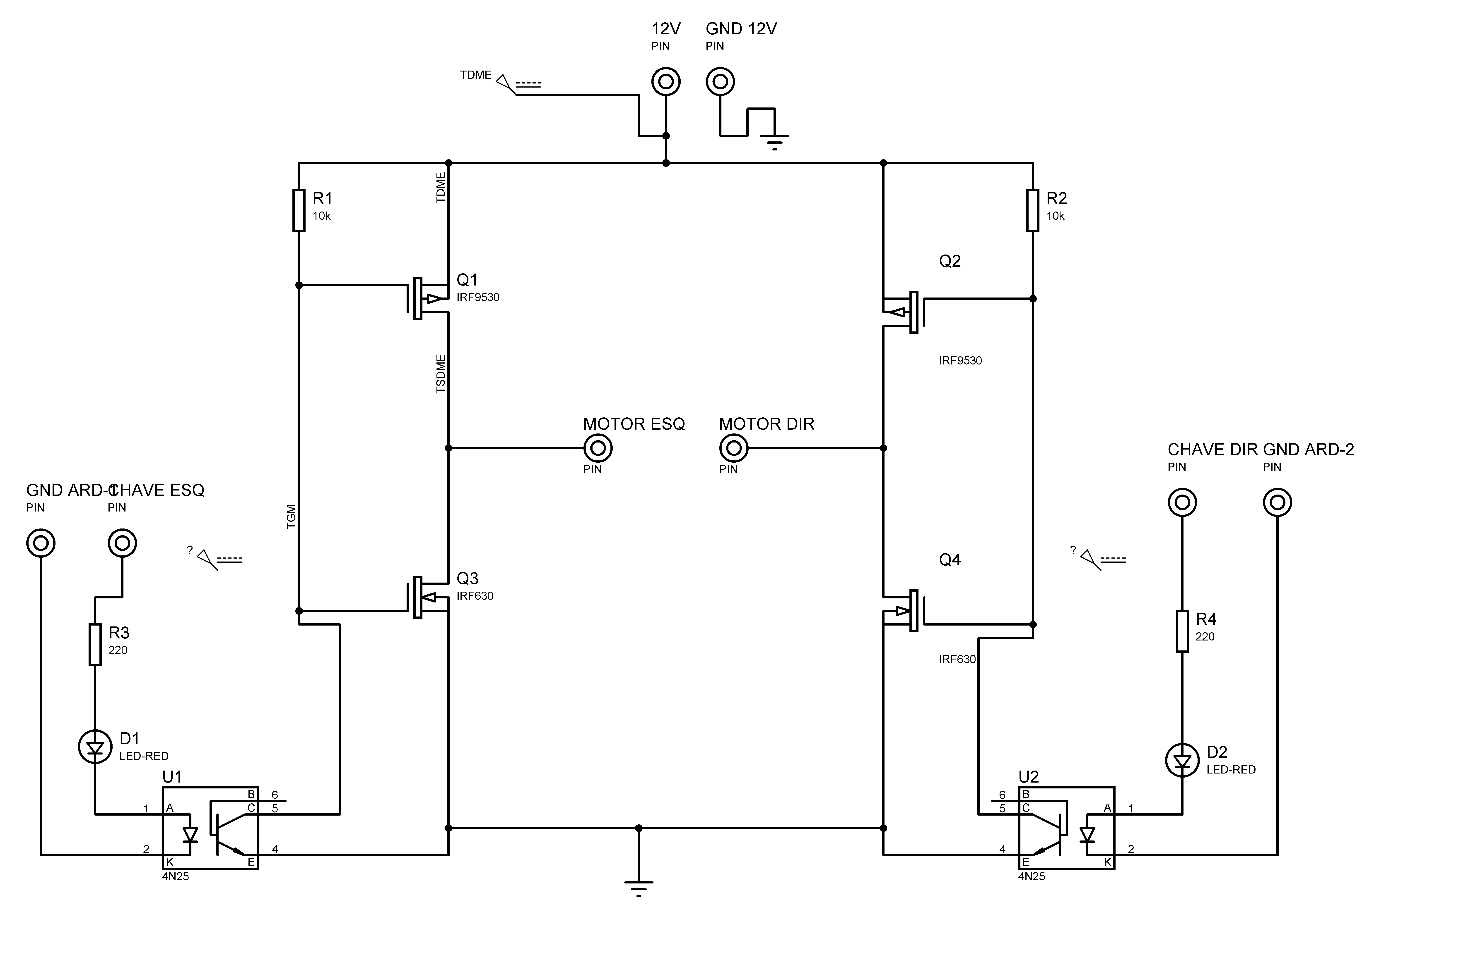
Correção dos imprevistos

Slide 16
Vídeo do teste na protoboard

Slide 17
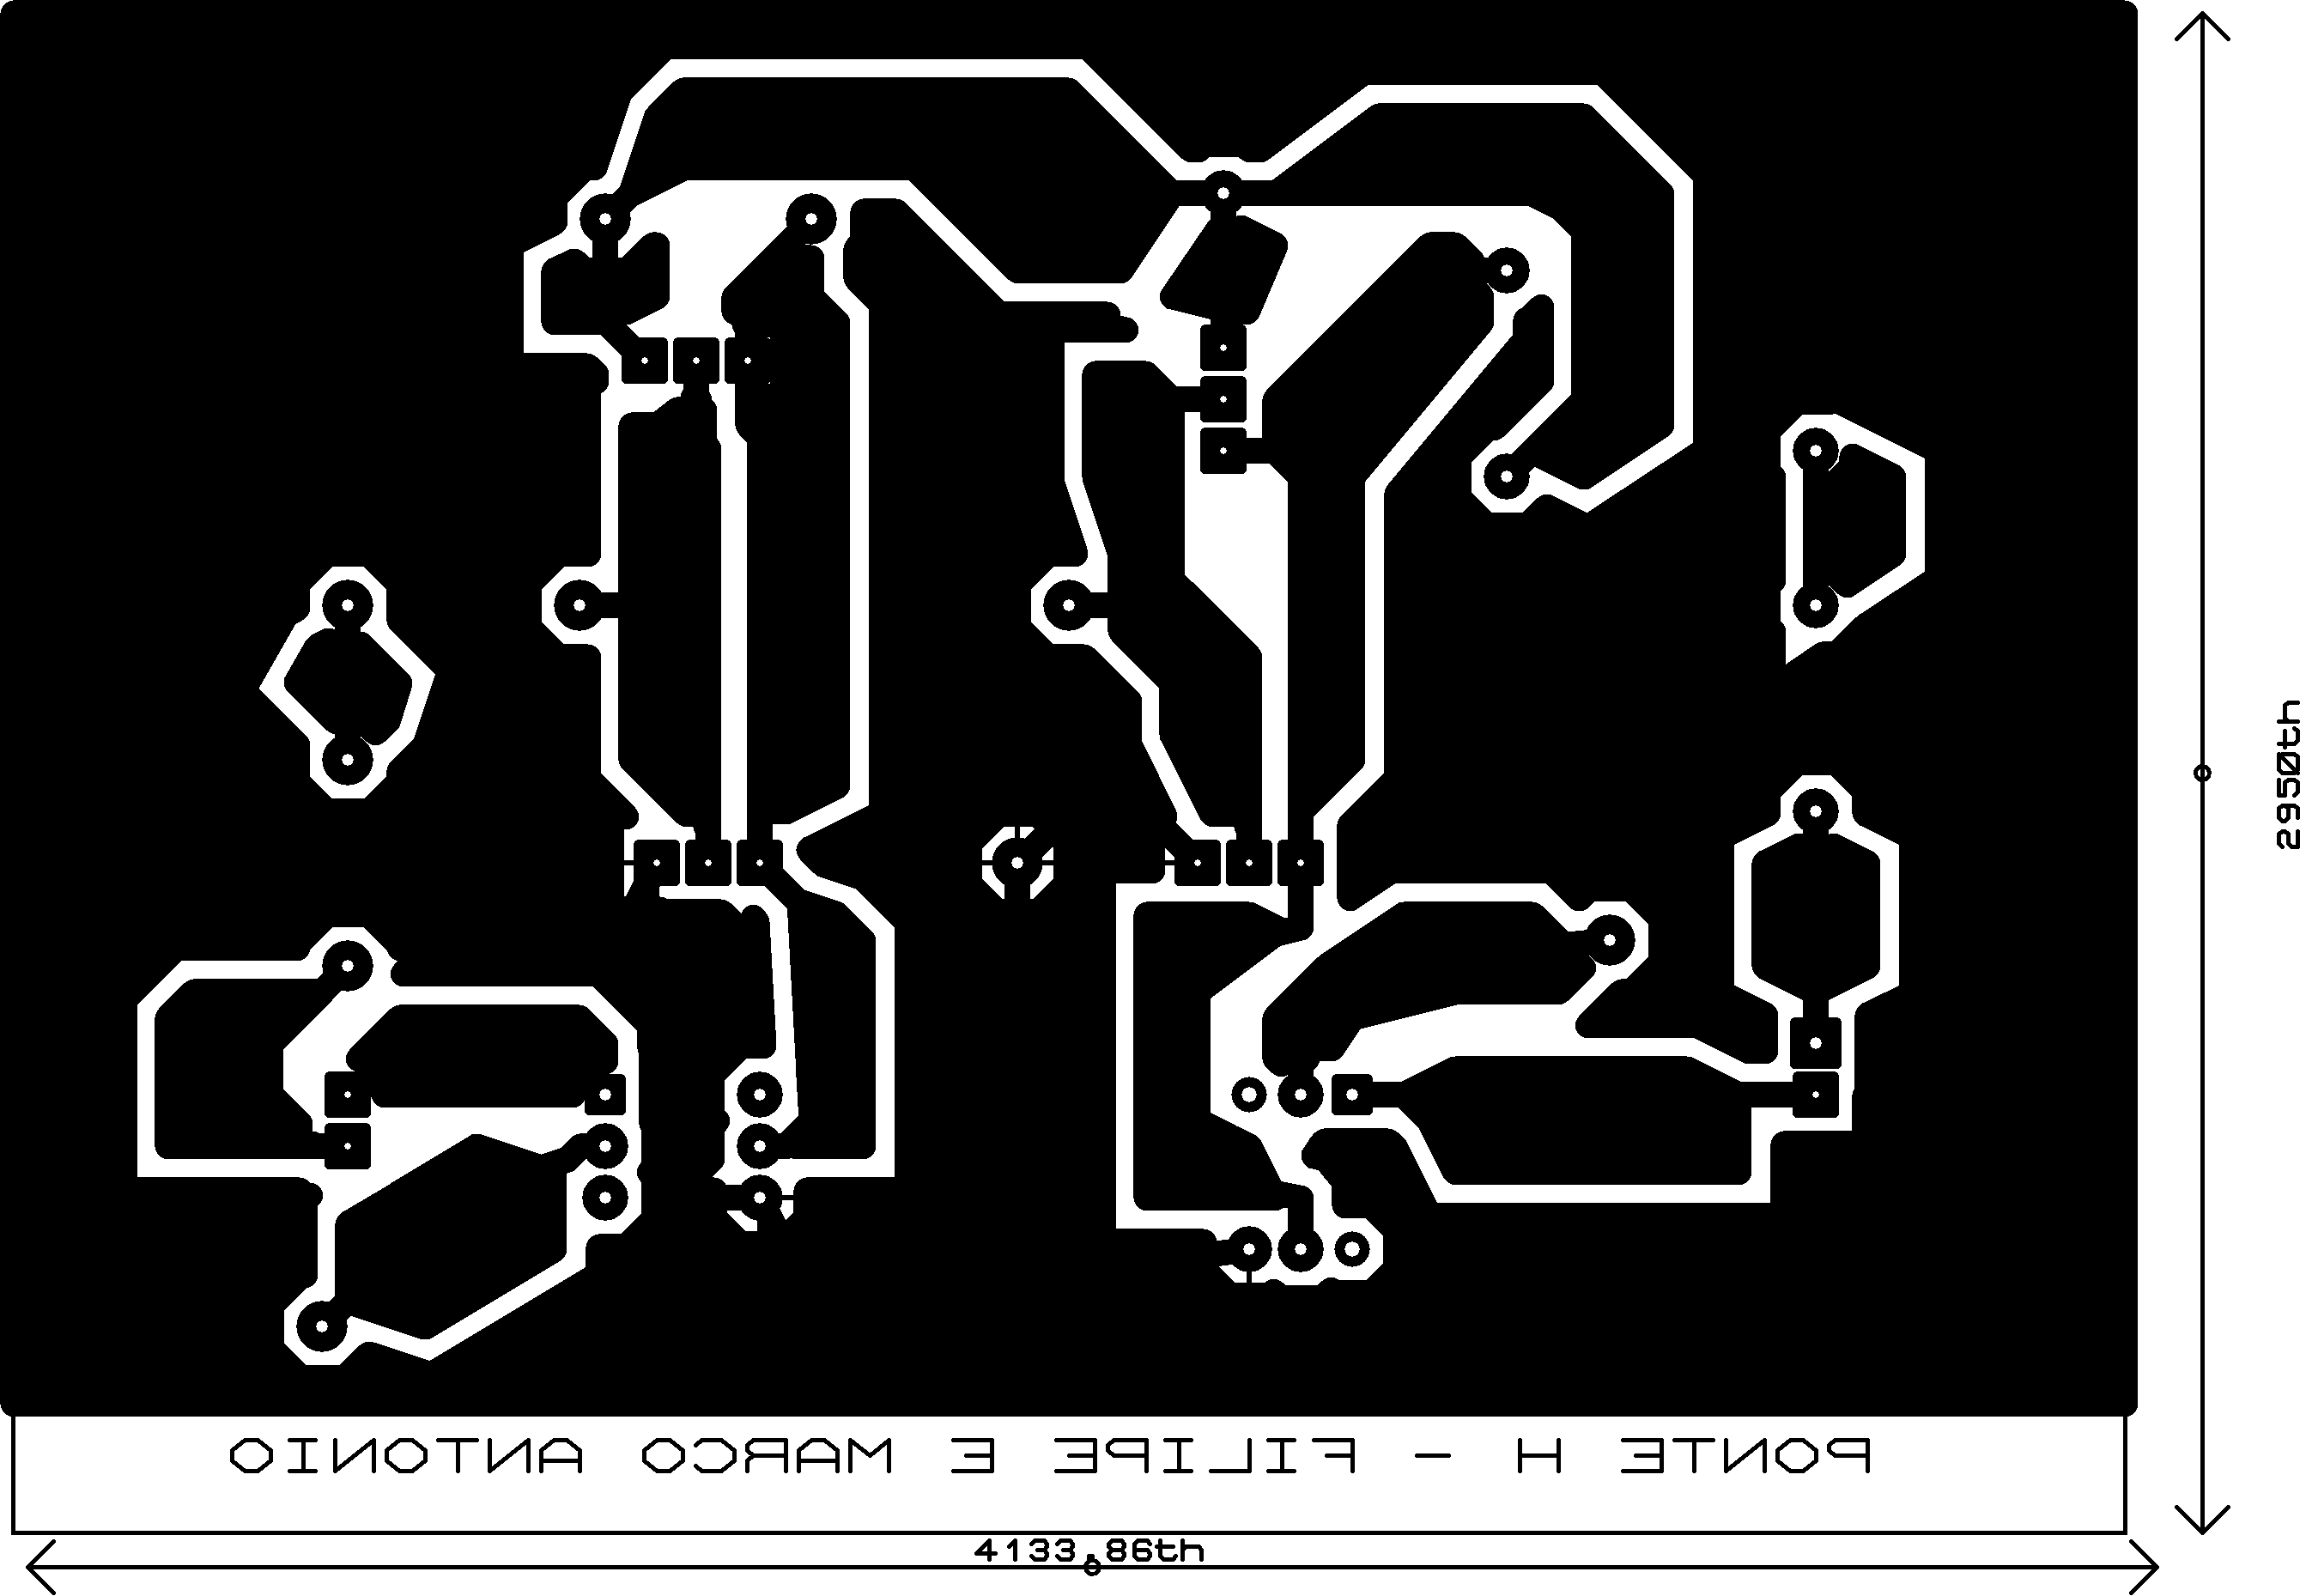
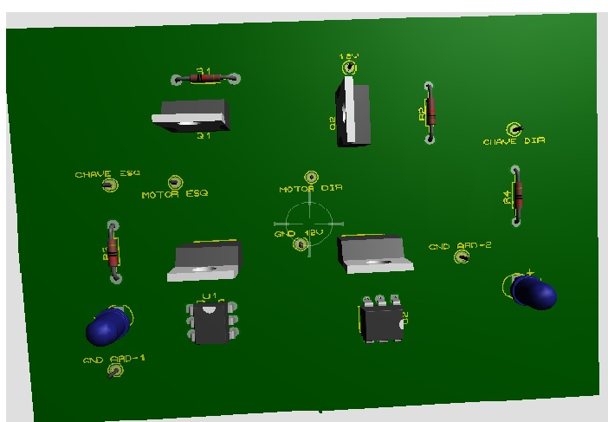
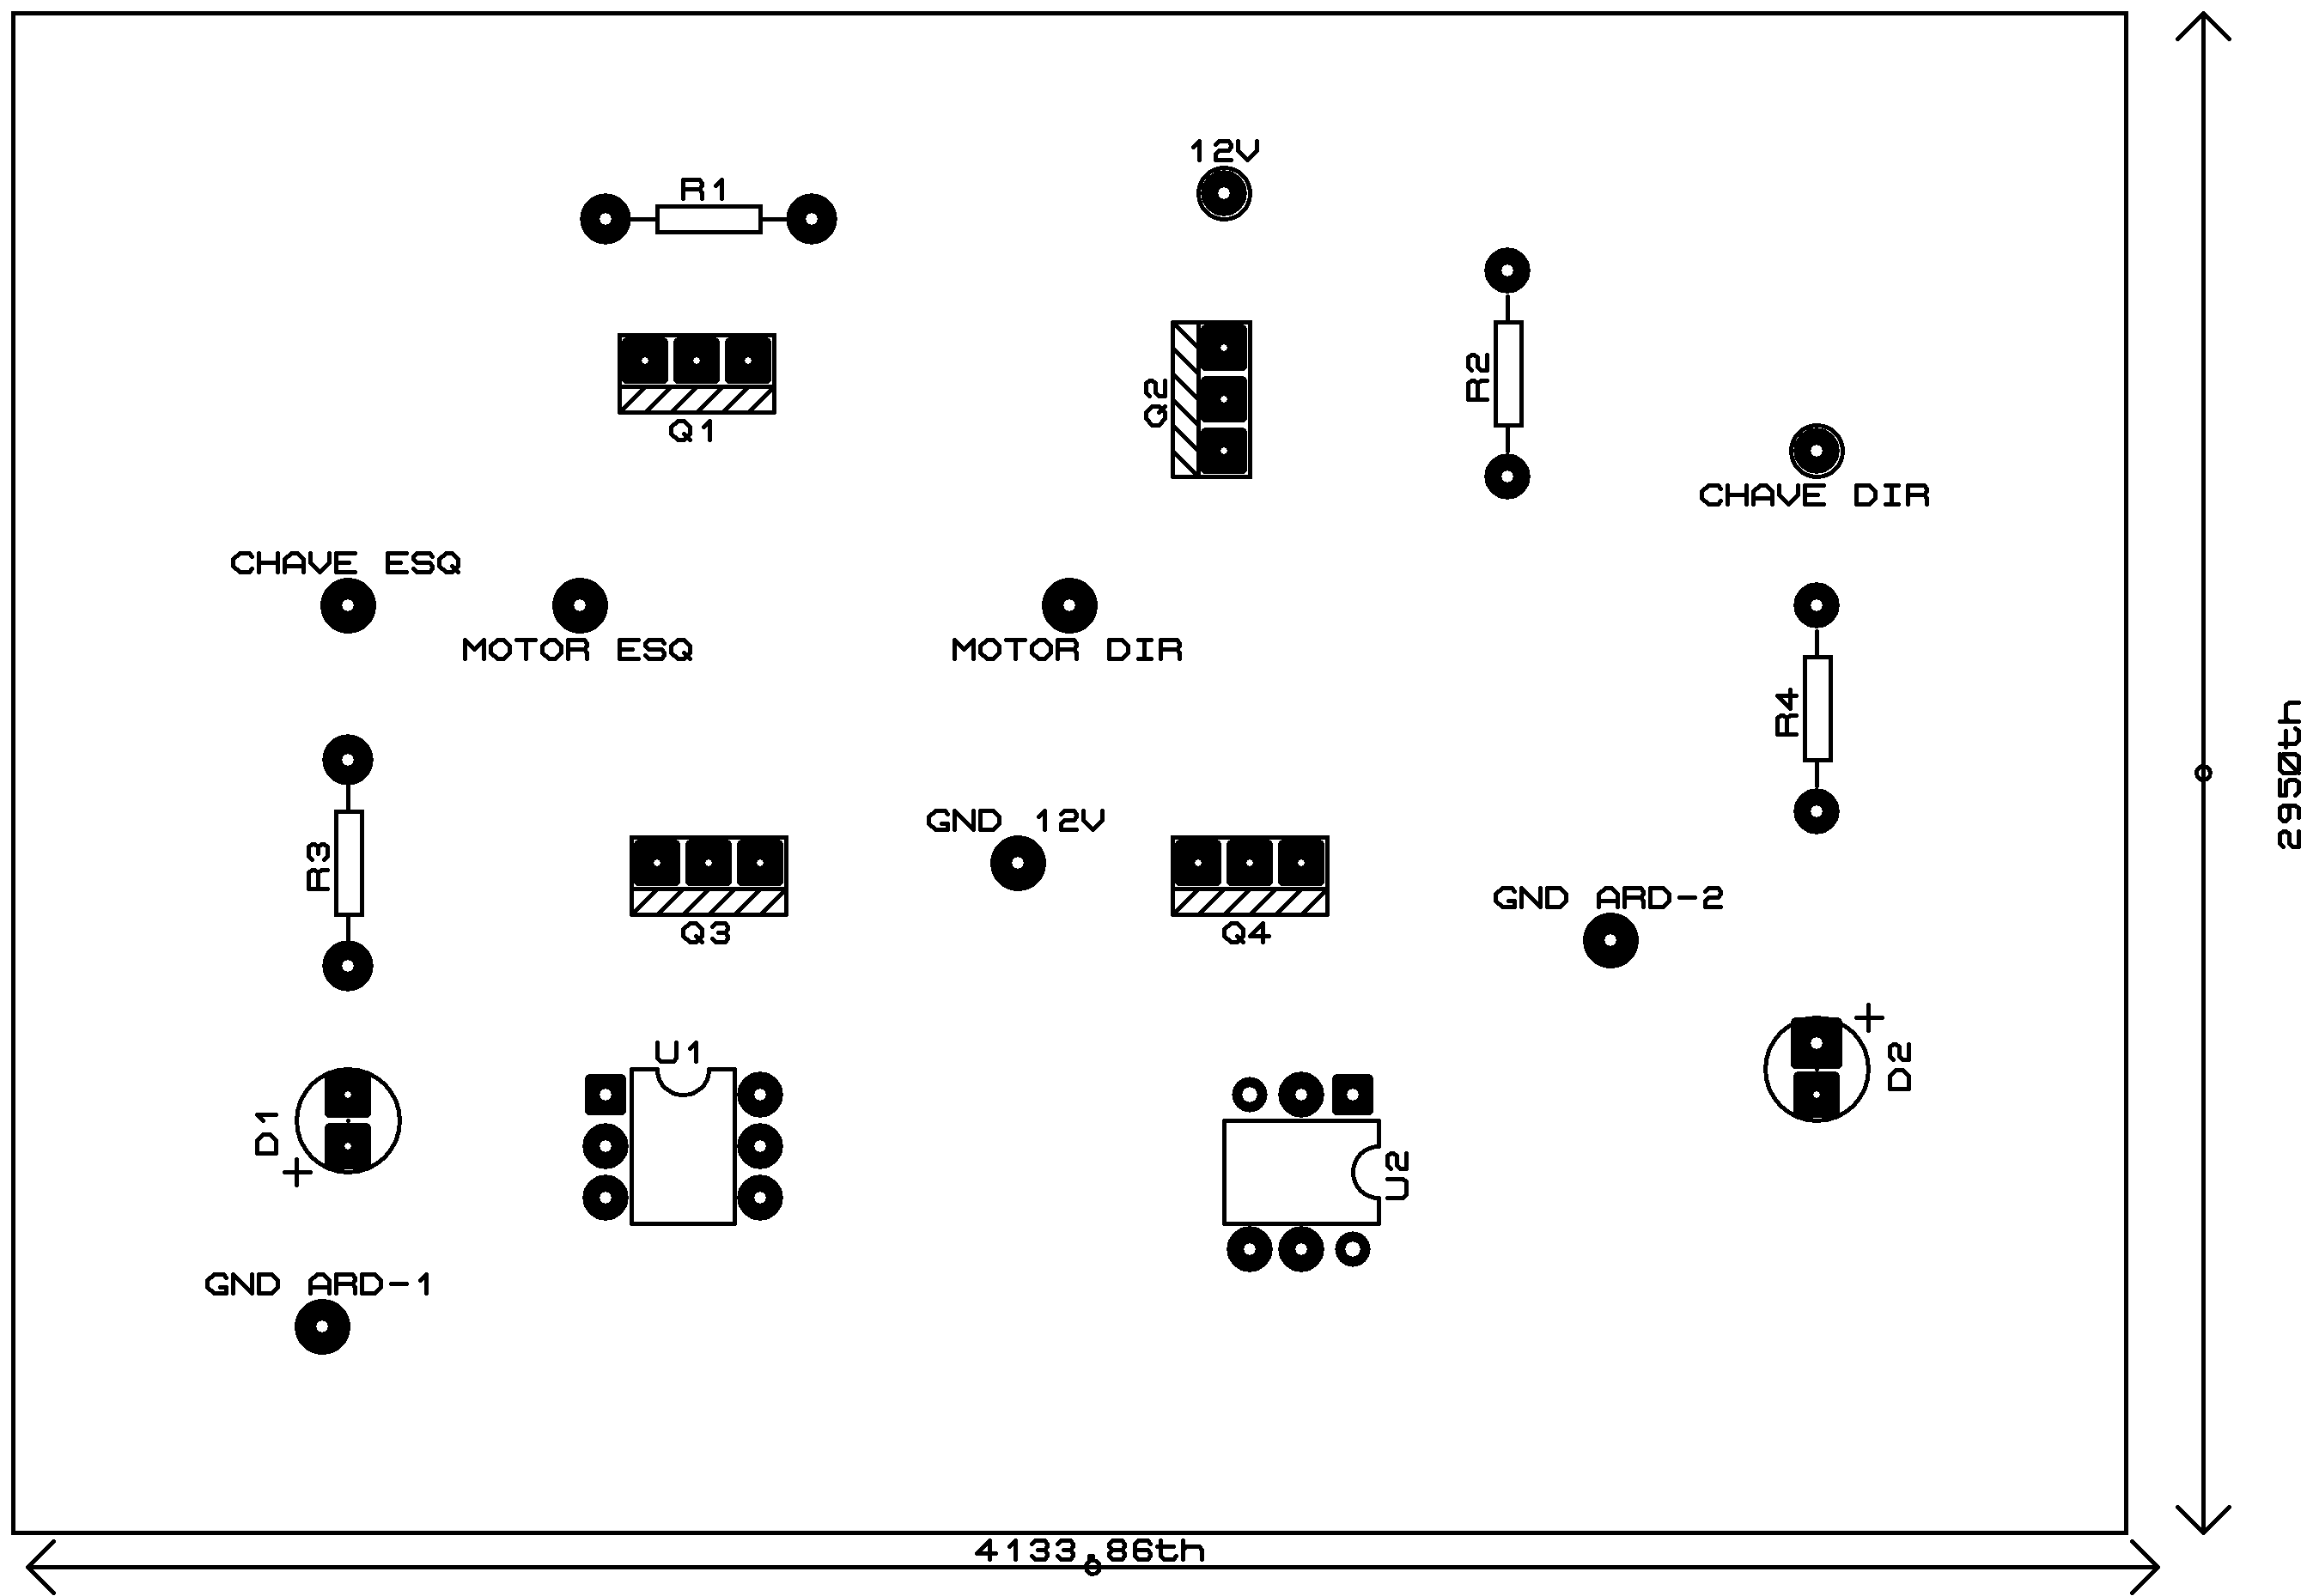
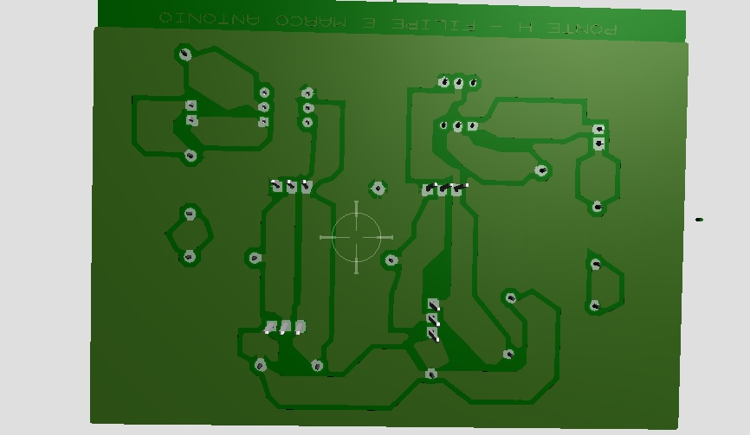
CONFECÇÃO DA PLACA DA PONTE H

Slide 18
Vídeo após conclusão da placa

Slide 19
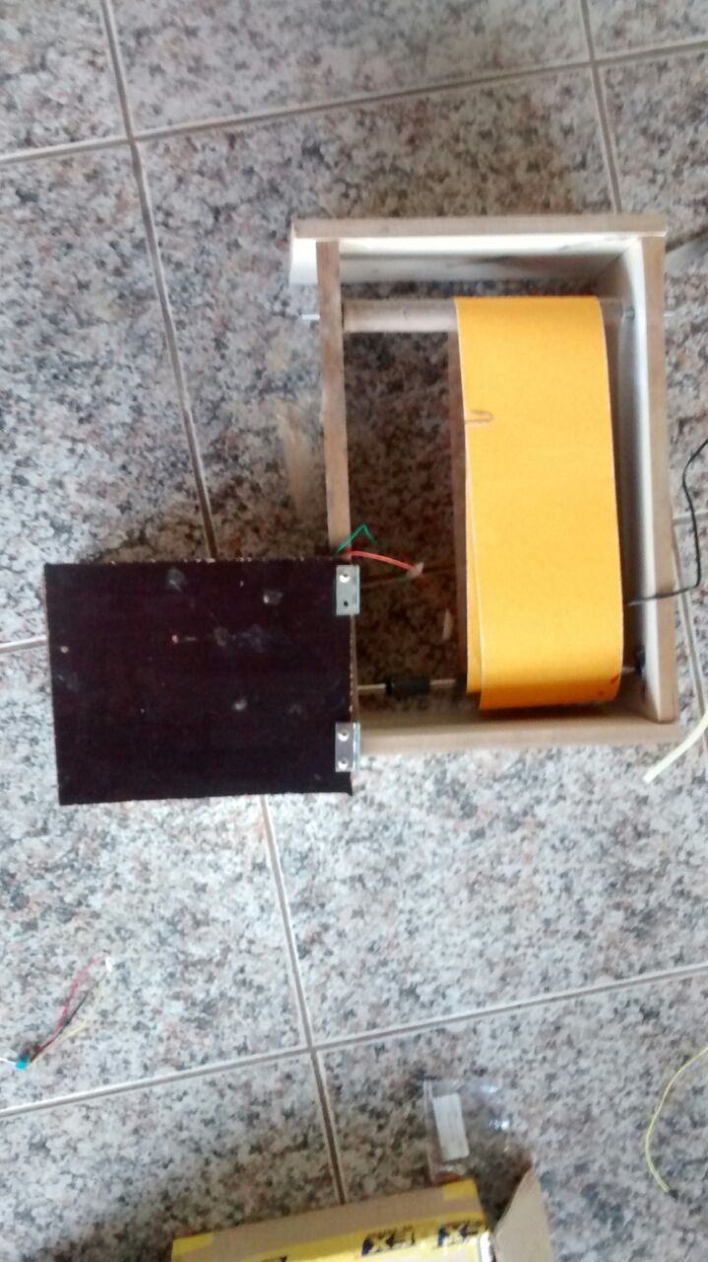
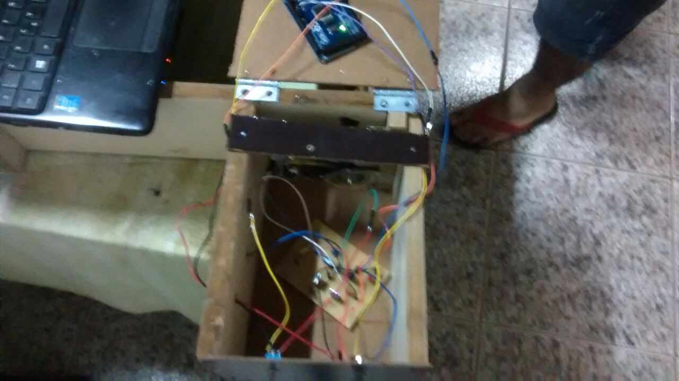
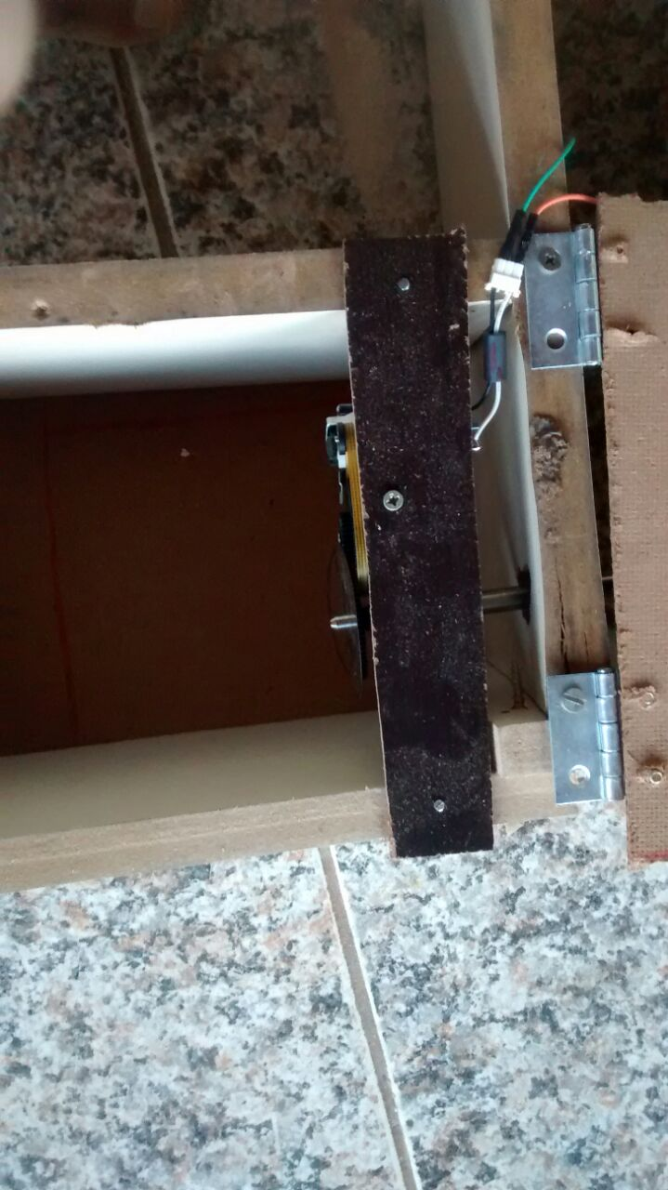
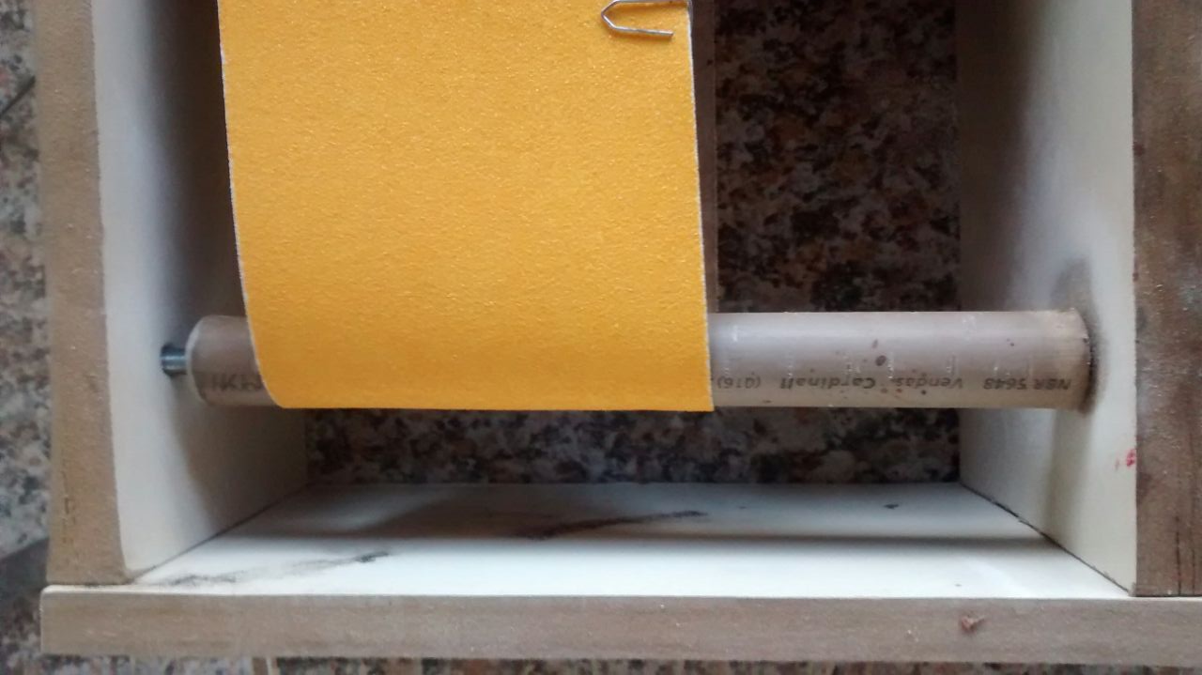
Confecção da esteira

Slide 20
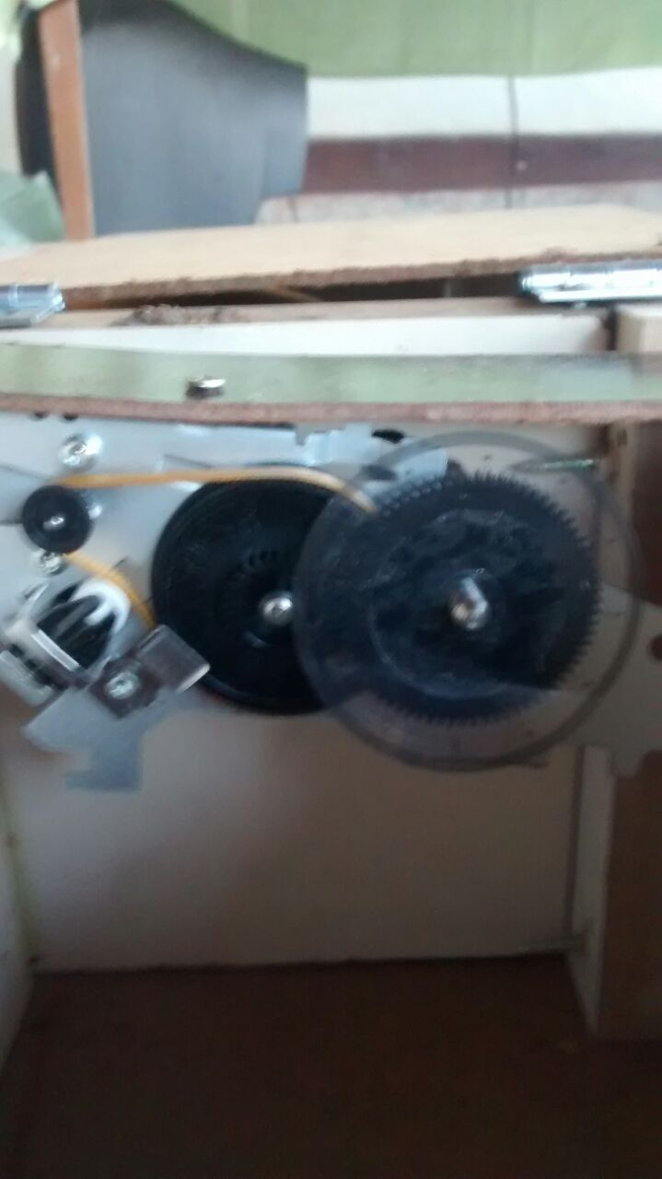
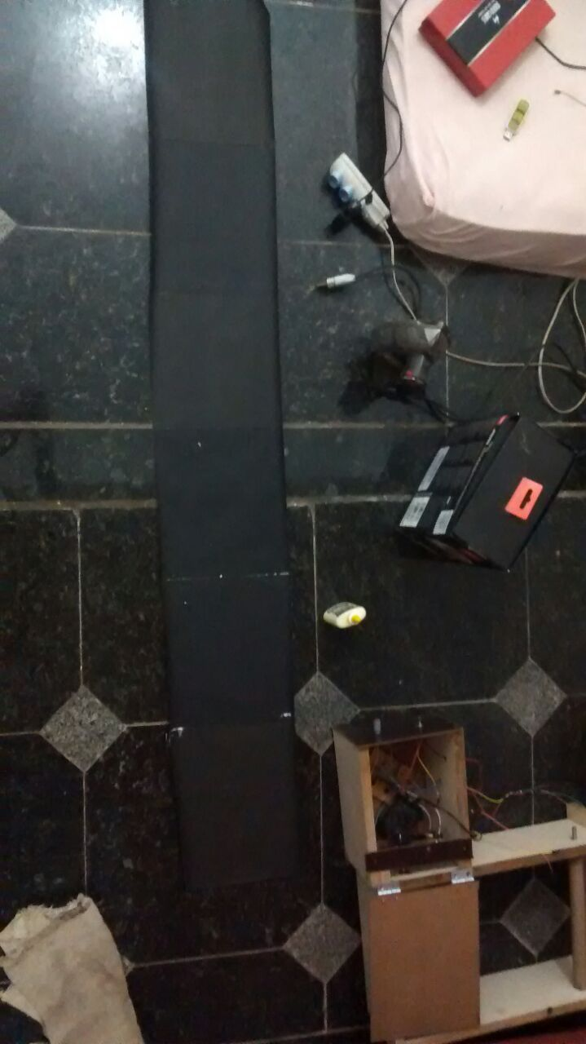
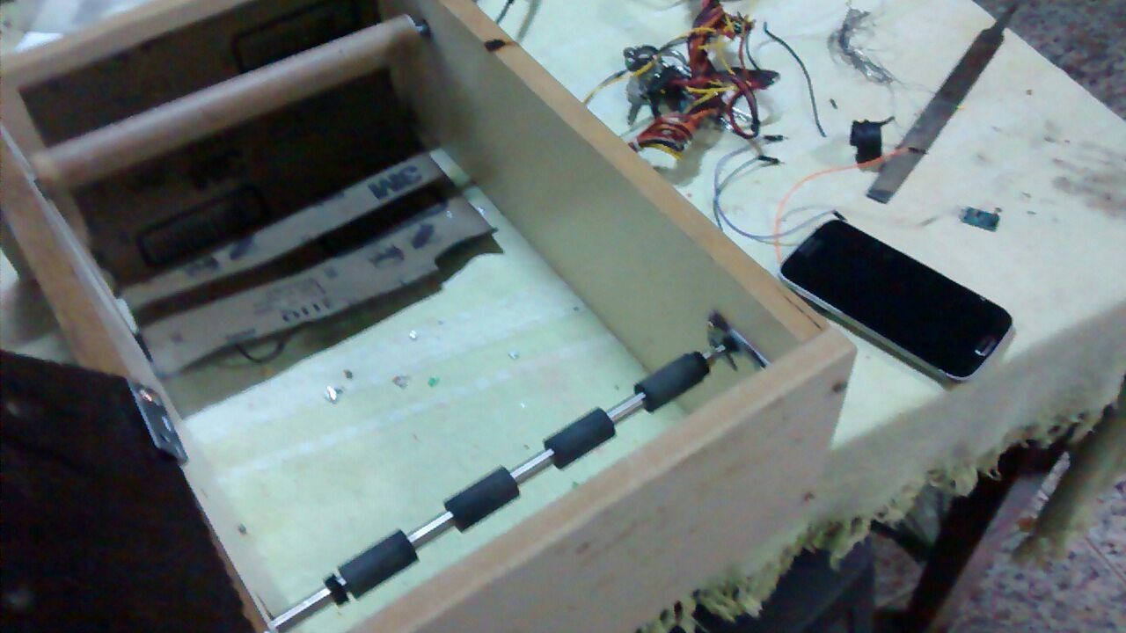

Slide 21
Vídeo após confecção da esteira

Slide 22
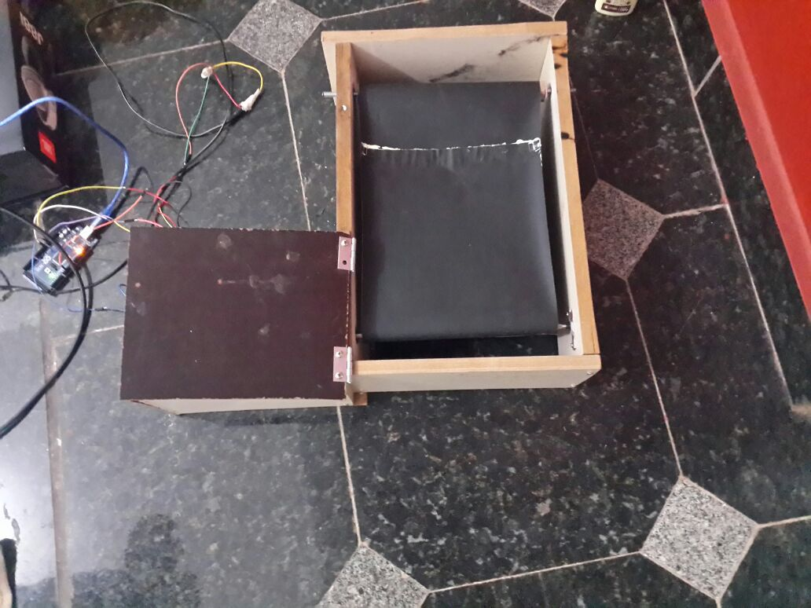
Esteira Concluída

